Slide 1
Информационно-методическое совещание городского методического объединения учителей химии
Лапкина Юлия Владимировна - заместитель директора,
методист МБУ ДПО ЦЭМиИМС
г.Дзержинск
2024 год

Slide 2
ПЛАН СОВЕЩАНИЯ:
Анализ результатов муниципального этапа всероссийской олимпиады школьников по химии в 2023/2024 учебном году
Конкурс «Шаги в науку»
Конкурсные мероприятия для учителей
Планирование работы ГМО учителей химии на второе полугодие
Разное

Slide 3
Основополагающие документы
Порядок ВсОШ (Приказ № 678 от 27.11.2020)
Изменение в Порядок ВсОШ (Приказ №565 от 16.08.2021)
Изменения в Порядок ВсОШ (Приказ №73 от 13.03.2022)
Изменения в Порядок ВсОШ (Приказ №55 от 26.01.2023)
Приказ министерства образования и науки Нижегородской области «О проведении муниципального этапа всероссийской олимпиады школьников в Нижегородской области в 2023/24 учебном году» от 26 октября 2023 г. № 316-01-63-2829/23
Приказ министерства образования и науки Нижегородской области «О внесении изменений в приказ министерства образования и науки Нижегородской области от 26 октября 2023 г. № 316-01-63-2829/23»
Приказ от 26.10.2023 № 316-01-63-2829/23 «О проведении муниципального этапа всероссийской олимпиады школьников в Нижегородской области в 2023/24 учебном году»

Slide 4
2023/2024 учебный год
2304
Всего участников
536
Победителей и призеров
8
36
Победители и призеры по химии
Многократные победители и призеры

Slide 5
Анализ результатов муниципального этапа всероссийской олимпиады школьников по химии в 2023/2024 учебном году
ПБ- участник по проходному баллу
ППГ- победитель (призер) прошлого года
Предмет | 7 класс |  | 8 класс
 | допущены | явка | допущены | явка
 | ПБ | ПБ | ПБ+ППГ | ПБ+ППГ
химия |  |  | 35 | 29
Предмет | 9 класс |  | 10 класс |  | 11 класс
 | допущены | явка | допущены | явка | допущены | явка
 | ПБ+ППГ | ПБ+ППГ | ПБ+ППГ | ПБ+ППГ | ПБ+ППГ | ПБ+ППГ
химия | 28+4 | 22+2 | 36+2 | 31+2 | 20+2 | 18+2

Slide 6
Предмет |  | 2021/2022 уч.г. | 2022/2023 уч.г. | 2023/2024 уч.г.
Химия | Количество участников | 84 | 98 | 106
 | Количество победителей и призеров | 20 | 9 | 8
 | Результат |  | 9,2% | 7,5%

Slide 7
Вывод:
Муниципальный этап проведен в установленные сроки.
Предметное жюри отмечает постоянно растущую сложность олимпиадных заданий, с которыми участники не справляются даже на школьном уровне. Однако часто на олимпиадах встречаются задания, составленные по аналогии с прошлогодними. Следовательно, действенным способом тренировки является решение заданий олимпиад прошлых лет.
К одной из причин затруднений у обучающихся можно отнести отсутствие целенаправленной работы учителей по подготовке детей к участию во Всероссийской олимпиаде школьников. Некоторым обучающимся приходится участвовать в нескольких олимпиадах, что сказывается на качестве подготовки к олимпиаде, большая загруженность на одного обучающегося.
Отсутствие контроля на школьном этапе проведения олимпиады (Сириус).
Необходимость целенаправленной подготовки обучающихся педагогами-наставниками к муниципальному этапу олимпиады.

Slide 8
Рекомендации:
Использовать дифференцированный подход в работе с мотивированными обучающимися.
При подготовке обучающихся к олимпиаде учитывать результаты, типичные ошибки при выполнении заданий олимпиады 2023/2024 учебного года, методические рекомендации центральных предметных комиссий и задания муниципального этапа 2023/2024 учебного года.
Формировать образовательные компетенции обучающихся, нацеливать на углубленное изучение предмета химии.
Развивать умение обучающихся работать с информацией, используя ее в разнообразных ситуациях практической жизни.
Вовлекать в работу над исследовательскими проектами, в работы творческих объединений.
Использовать возможность интернет-ресурсов, цифровых технологий и других доступных форм обучения.
Вводить для участников Олимпиады опережающее прохождение программного материала с использованием заданий повышенной сложности, развивающие творческие способности обучающихся, логическое мышление.
Предусмотреть различные формы работы по повышению мотивации и результативности, обучающихся в участии в Олимпиаде, через урочную и внеурочную деятельность, самоподготовку обучающихся.

Slide 9
Конкурс «Шаги в науку»
Приказ департамента образования администрации города Дзержинска Нижегородской области от 26.12.2023 № 777-п «Об организации и проведении городсского конкурса научно-исследовательских работ «Шаги в науку»
Категории участников:
- младшая возрастная группа – 3-5 классы;
- средняя возрастная группа – 6-8 классы;
- старшая возрастная группа – 9-11 класс.
1 этап – школьный – с 9 января 2024 года до 7 марта 2024 года - первая половина марта – выбор темы, выполнение научно-исследовательских работ.
2 этап – муниципальный (заочный) – с 11 марта 2024 года до 31 марта 2024 года – предоставление научно-исследовательской работы в Оргкомитет, проверка ее экспертными комиссиями на соответствие данному Положению, отбор участников Конкурса для участия в III муниципальном (заключительном) этапе.
3 этап – муниципальный (заключительный) – с 01 апреля 2024 года до 20 апреля 2024 года – проходит в формате стендовой сессии и предусматривает очную защиту участниками научно-исследовательских работ в течение трёх дней, с соответствии с возрастными категориями участников. К участию в III этапе допускаются лучшие работы участников в каждой возрастной категории, набравшие не менее 80% от максимально возможных баллов.

Slide 10
3. Конкурсные мероприятия для учителей
ИНТЕРНЕТ-КОНКУРС «Наука.Технология.Образование» (конкурс методических разработок)
ВСЕРОССИЙСКИЙ КОНКУРС «УЧИТЕЛЬ ГОДА РОССИИ» (ДЕКАБРЬ-ФЕВРАЛЬ)
ФЕСТИВАЛЬ ПЕДАГОГИЧЕСКИХ ИДЕЙ МОЛОДЫХ ПЕДАГОГОВ – 2023 (АПРЕЛЬ)
- КОНКУРС НА ПРИСУЖДЕНИЕ ПРЕМИЙ ЛУЧШИМ УЧИТЕЛЯМ
НИЖЕГОРОДСКОЙ ОБЛАСТИ (МАРТ- МАЙ): http://www.niro.nnov.ru/?id=417

Slide 11
4. ПЛАНИРОВАНИЕ РАБОТЫ НА второе полугодие
2023/2024 УЧЕБНЫЙ ГОД
Информационно-методические совещания
ИМС для учителей химии «Анализ работы ГМО учителей химии в 2023/2024 учебном году» 28 мая 2024 года

Slide 12
Заседания методического совета
Заседание методического совета «Теория и практика подготовки учащихся к ГИА по химии» Февраль 2024
Заседание методического совета «Формирование функциональной грамотности на уроках химии» Март 2024
Заседание методического совета «Эффективные методические приемы в практике преподавания предмета «Химия» Апрель 2024

Slide 13
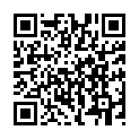
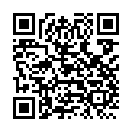
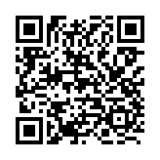
Методическое сопровождение
Семинар-практикум для учителей химии по теме «Теория и практика подготовки учащихся к ГИА по химии» https://forms.yandex.ru/cloud/6508117f73cee7f41f33f72b/ Февраль 2024
Мастер-класс для учителей химии по теме «Формирование функциональной грамотности на уроках химии» https://forms.yandex.ru/cloud/6508124102848ffebdbec5ec/ Март 2024
Педагогическая конференция для учителей химии по теме «Эффективные методические приемы в практике преподавания предмета «Химия» https://forms.yandex.ru/cloud/650812a45d2a06f4bd17bb7b/ Апрель 2024

Slide 14
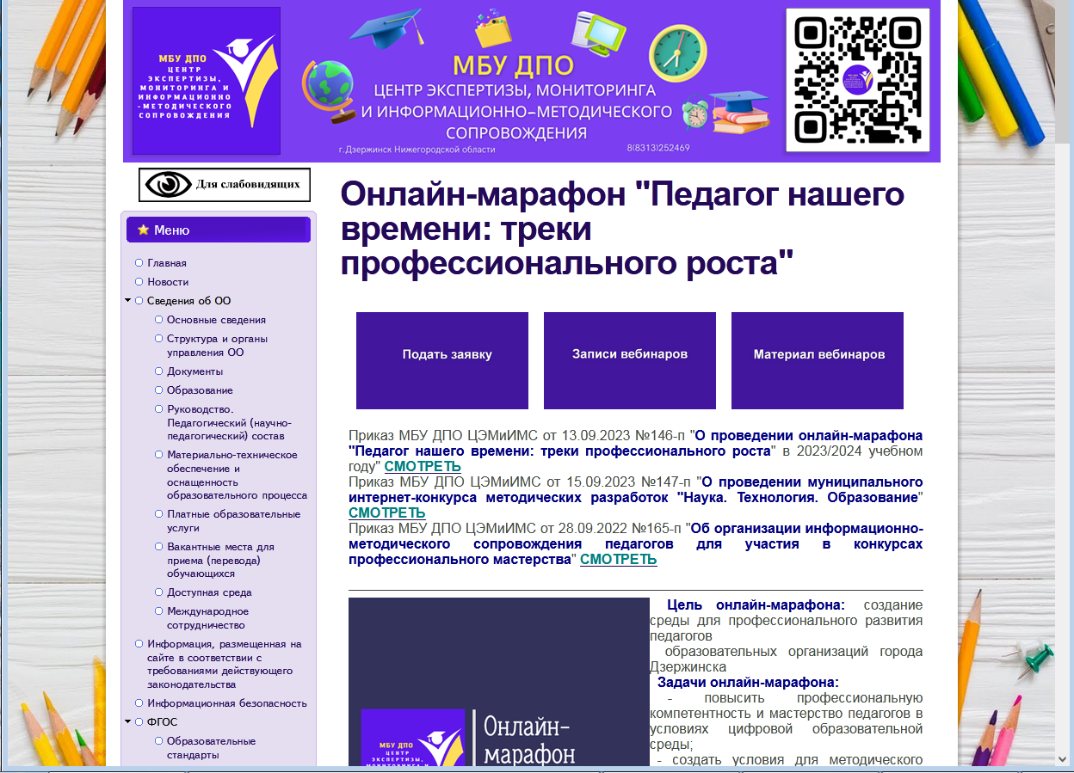
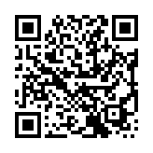
Онлайн-марафон «Педагог нашего времени: треки профессионального роста»

Slide 15
Лапкина Юлия Владимировна -
заместитель директора,
методист МБУ ДПО ЦЭМиИМС
Консультации:
вторник- четверг
9.00-11.00, 15.00-17.00
Телефон: +7-960-168-96-79,
8(8313)25-05-01
E-mail: yulialapkina2008@mail.ru

